Slide 1
Aspectos técnicos y prácticos del desarrollo actual de iniciativas de datos abiertos.
Patricio Del Boca
Desarrollador de Software @OKFN y miembro de Open Data Córdoba
Congreso Internacional de Datos Abiertos - Valencia - Mayo 2022

Slide 2
Mirada Global
Aspectos Técnicos
Aspectos Prácticos

Slide 3
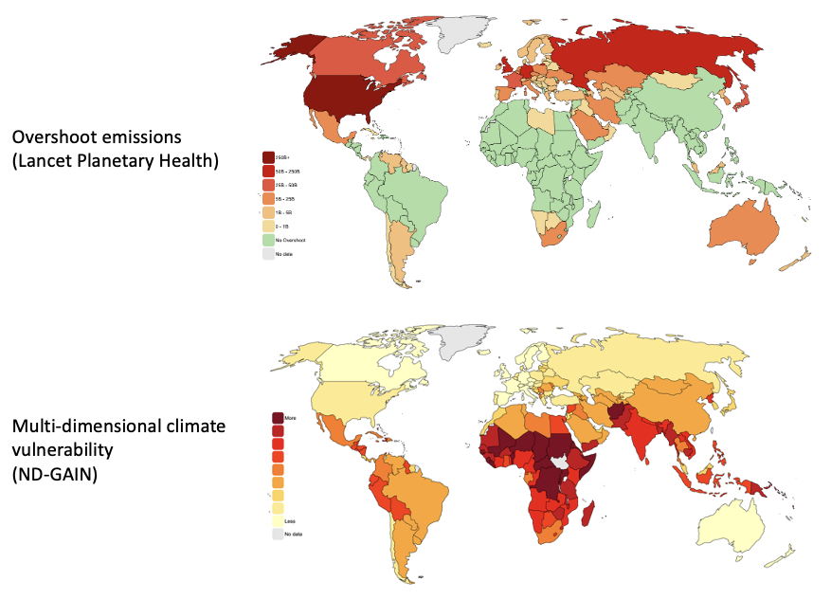
“desarrollo actual”
https://twitter.com/jasonhickel/status/1498587298736316418/

Slide 4
Aspectos Técnicos

Slide 5
Aspectos Técnicos
La tecnología está y existe. No hay grandes desafíos per-se.
No contamos con herramientas simples para pequeños gobiernos/organizaciones.
¿Monitoreo de la veracidad de los datos? ¿archivo histórico?

Slide 6
“...es un desafío enorme convertir en datos las dinámicas sociales que se ejecutan en cada uno de los proyectos.”
Alguien, ayer.

Slide 7
Aspectos Prácticos

Slide 8
Aspectos Prácticos
Open Data desde las trincheras…

Slide 9

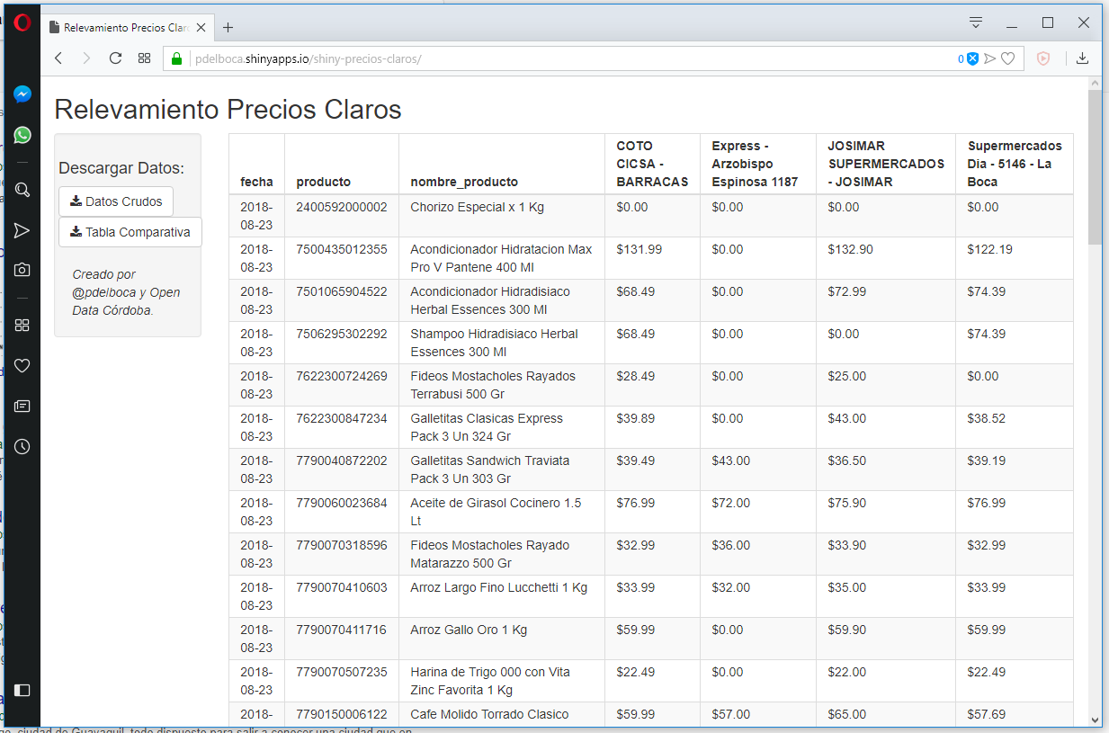
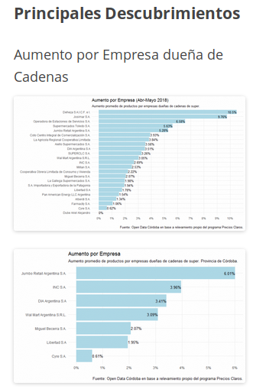

Slide 10
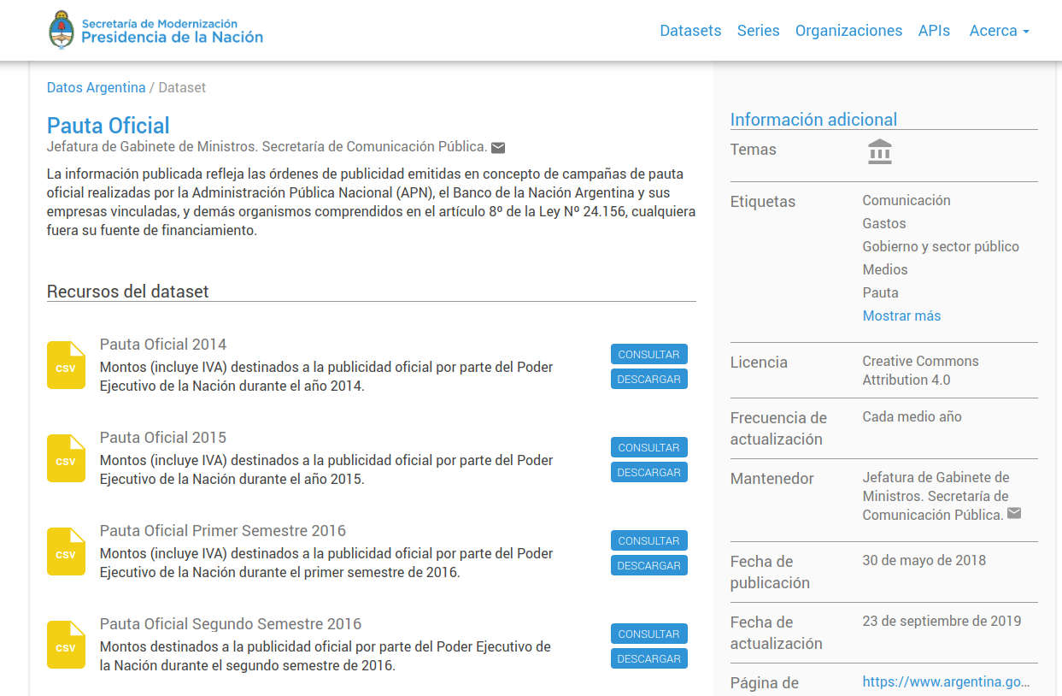
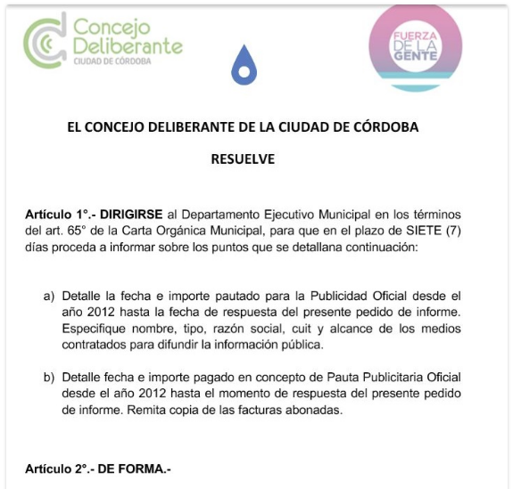
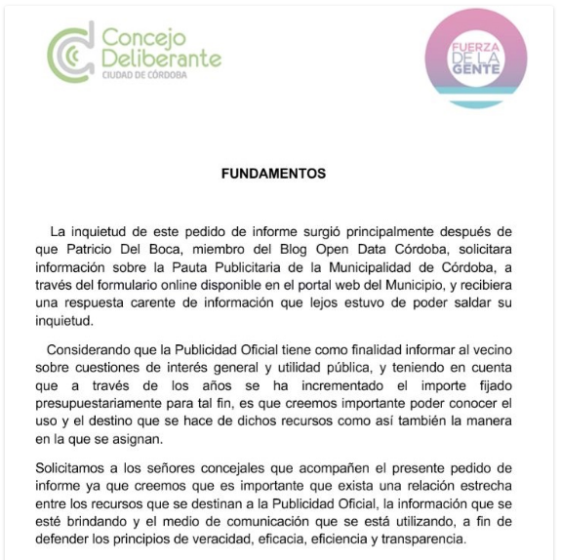

Slide 11
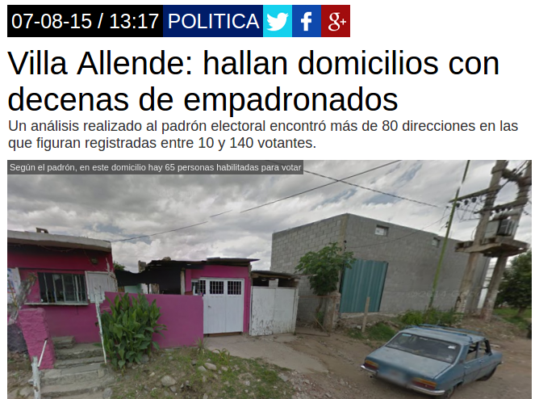
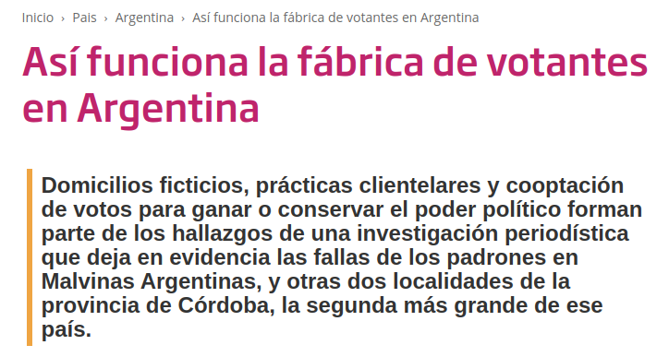

Slide 12
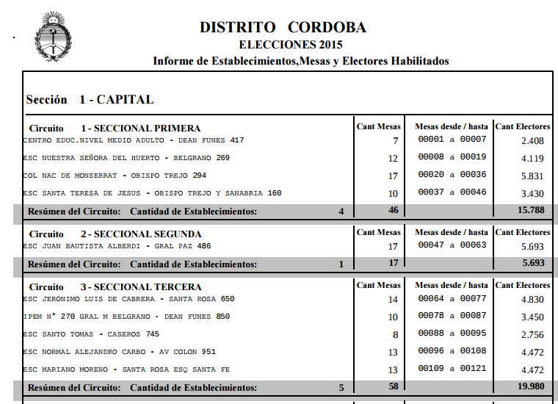
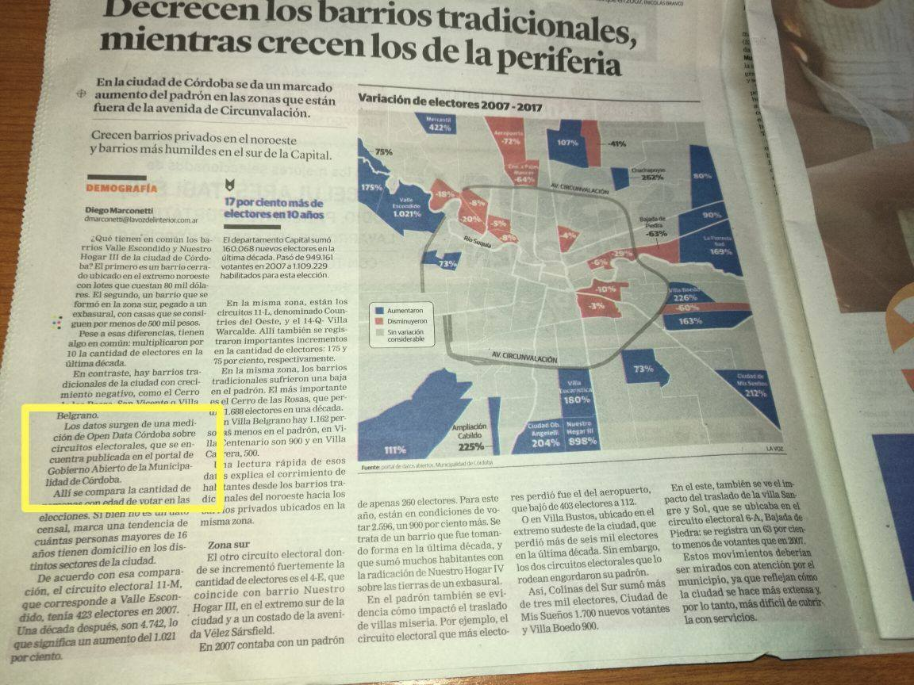

Slide 13
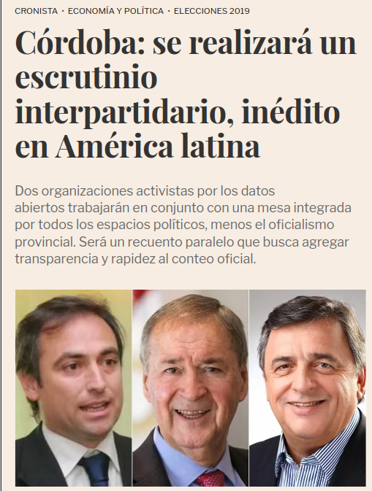
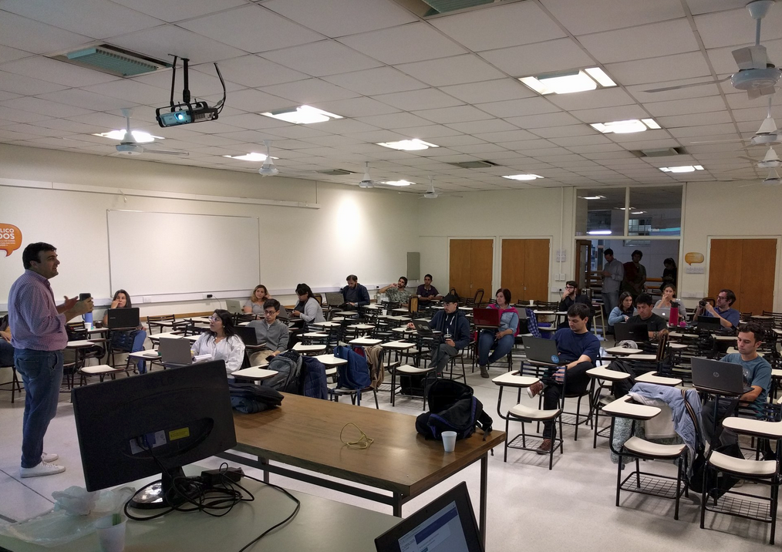
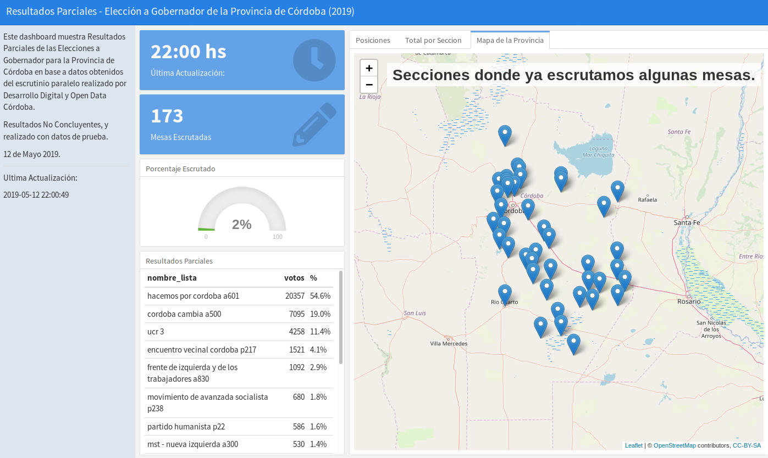

Slide 14
Conclusiones y Reflexiones

Slide 15
Muchas Gracias!
@pdelboca

